Slide 1

SuPeRBE edukacijski materijali
Makro područje stručnosti:
SuPeRBE materijal za obuku
Klimatske promjene i izgrađeni okoliš
Klimatske promjene i izgrađeni okoliš
Područje stručnosti:
Strategije i rješenja za prilagodbu klimatskim promjenama
Osnove klimatskih promjena
Razina kompetencije: 1
Razina kompetencije: 2
Aktivnost 3.2
Projekt SuPeRBE (CE0200768)
Područje stručnosti: AD1.4 prema
prema Sporazumu CEN-ove radionice 17939

Slide 2

UVOD
Klimatske promjene već utječu na izgrađeni okoliš te je prilagodba ključna
Strategije prilagodbe klimatskim promjenama pomažu zajednicama i sektorima da se prilagode trenutnim i očekivanim klimatskim utjecajima
Planiranje prilagodbe pomaže u prevenciji klimatskih promjena
Alati poput procjena rizika i ranjivosti (RVA – Risk and Vulnerability Assessment) i planova za održivu energiju i klimu (SECAP – Sustainable Energy and Climate Action Plans) podržavaju ciljanu i učinkovitu prilagodbu
Proaktivna prilagodba spašava živote i novac

Slide 3
OPASNOSTI
„Potencijalna pojava prirodnog ili ljudskom rukom izazvanog fizičkog događaja ili trenda koji može uzrokovati gubitak života, ozljede ili druge utjecaje na zdravlje, kao i štetu i gubitak imovine, infrastrukture, sredstava za život, pružanja usluga, ekosustava i okolišnih resursa.“ https://www.ipcc.ch/sr15/chapter/glossary/
Opasnosti se mogu podijeliti u 2 različite kategorije:
  Opasnosti povezane s klimom – obuhvaćaju ekstremne vremenske događaje i sporo nastupajuće klimatske procese (ekstremne temperature, suše, obilne oborine, oluje, poplave, porast razine mora)
  Neklimatske opasnosti – izazvane klimatskim opasnostima (šumski požari, kemijske promjene, kretanje masa, biološke opasnosti)

Slide 4
Opasnosti povezane s klimom
Opasnost | Opis
Ekstremne oborine | Neobično intenzivne ili dugotrajne oborine koje značajno premašuju normalan obrazac. Kišna oluja, monsun, jak snijeg, magla, tuča,…
Poplava | Prelijevanje vode na inače suho tlo. Bušna/površinska poplava, riječna poplava, obalna poplava, poplava podzemnih voda
Ekstremna vrućina | Dugotrajna razdoblja neuobičajeno visokih temperatura. Toplinski val, ekstremno vrući dani, ekstremno vruće noći,…
Suša | Dugotrajno razdoblje neuobičajeno niske količine oborina, što rezultira nestašicom vode koja negativno utječe na ekosustave, poljoprivredu i ljudske aktivnosti.
Ekstremni vjetar | Neobično jaki i dugotrajni vjetrovi, često povezani s olujama, ciklonama, uraganima ili tornadima.
Ekstremna hladnoća | Dugotrajna razdoblja neuobičajeno niskih temperatura.
Porast razine mora | Dugotrajno povećanje prosječne razine svjetskih mora što rezultira trajnim poplavama.

Slide 5
Opasnosti koje nisu povezane s klimom
Opasnost | Opis
Šumski požar | Nekontrolirana vatra koja se brzo širi kroz vegetaciju, šume, travnjake ili druge prirodne krajolike.
Kemijska promjena | Prodor slane vode, zakiseljavanje oceana,
Erozija tla | Klizište, lavina, odron stijena, slijeganje tla, degradacija tla, erozija tla
Biološke opasnosti | Bolesti koje se prenose vodom, insektima ili zrakom, infestacija insektima, rast i širenje invazivnih vrsta.

Slide 6
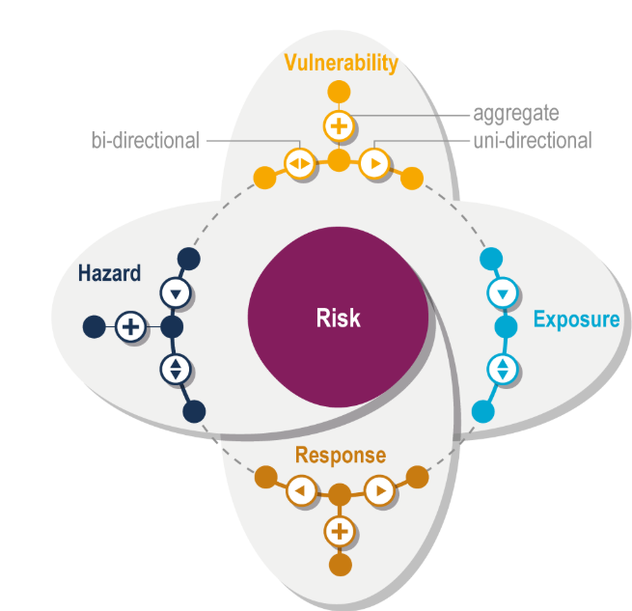
KLIMATSKI RIZIK
Potencijal za negativne posljedice klimatske opasnosti na ljudske ili ekološke sustave
Rezultati dinamičkih interakcija klimatskih opasnosti sa izloženosti te ranjivosti pogođenog ljudskog ili ekološkog sustava
Rizik = ranjivost + izloženost + opasnost + reakcija/odgovor
Upravljanje rizicima – planovi, akcije, strategije ili
politike za smanjenje vjerojatnosti i/ili opsega
potencijalnih negativnih posljedica, na temelju
procijenjenih ili percipiranih rizika
Izvor: https://www.ipcc.ch/report/ar6/wg2/chapter/chapter-1/
Notes:
Dodatni resursi:
https://www.ipcc.ch/report/ar6/wg2/chapter/chapter-1/

Slide 7
Komponente rizika
Opasnost:
„Potencijalna pojava prirodnog ili ljudskom rukom izazvanog fizičkog događaja ili trenda koji može uzrokovati gubitak života, ozljede ili druge utjecaje na zdravlje, kao i štetu i gubitak imovine, infrastrukture, sredstava za život, pružanja usluga, ekosustava i okolišnih resursa.“ ( https://www.ipcc.ch/sr15/chapter/glossary/ )
Ranjivost:
„Sklonost ili predispozicija za negativne posljedice“ ( https://www.ipcc.ch/sr15/chapter/glossary/ )
Izloženost:
„Prisutnost ljudi; sredstava za život; vrsta ili ekosustava; ekoloških funkcija, usluga i resursa; infrastrukture; ili ekonomske, društvene ili kulturne imovine na mjestima i u okruženjima koja bi mogla biti negativno pogođena“ ( https://www.ipcc.ch/sr15/chapter/glossary/ )
Odgovor (kapacitet za prilagodbu):
„Sposobnost sustava, institucija, ljudi i drugih organizama da se prilagode potencijalnoj šteti, iskoriste prilike ili odgovore na posljedice“ ( https://www.ipcc.ch/sr15/chapter/glossary/ )

Slide 8
RANJIVOST
„Sklonost ili predispozicija za negativne posljedice. Ranjivost obuhvaća niz koncepata i elemenata, uključujući osjetljivost ili podložnost šteti i nedostatak sposobnosti suočavanja i prilagodbe.“ https://www.ipcc.ch/sr15/chapter/glossary/
Stupanj do kojeg je sustav osjetljiv na negativne učinke klimatskih promjena i nesposoban nositi se s njima
Komponente ranjivosti:
  Osjetljivost
  Adaptivni kapacitet
  Nedostatak otpornosti
Izvor: https://www.ipcc.ch/report/ar6/wg2/chapter/chapter-1/
Notes:
Dodatni resursi:
https://www.ipcc.ch/report/ar6/wg2/chapter/chapter-1/

Slide 9
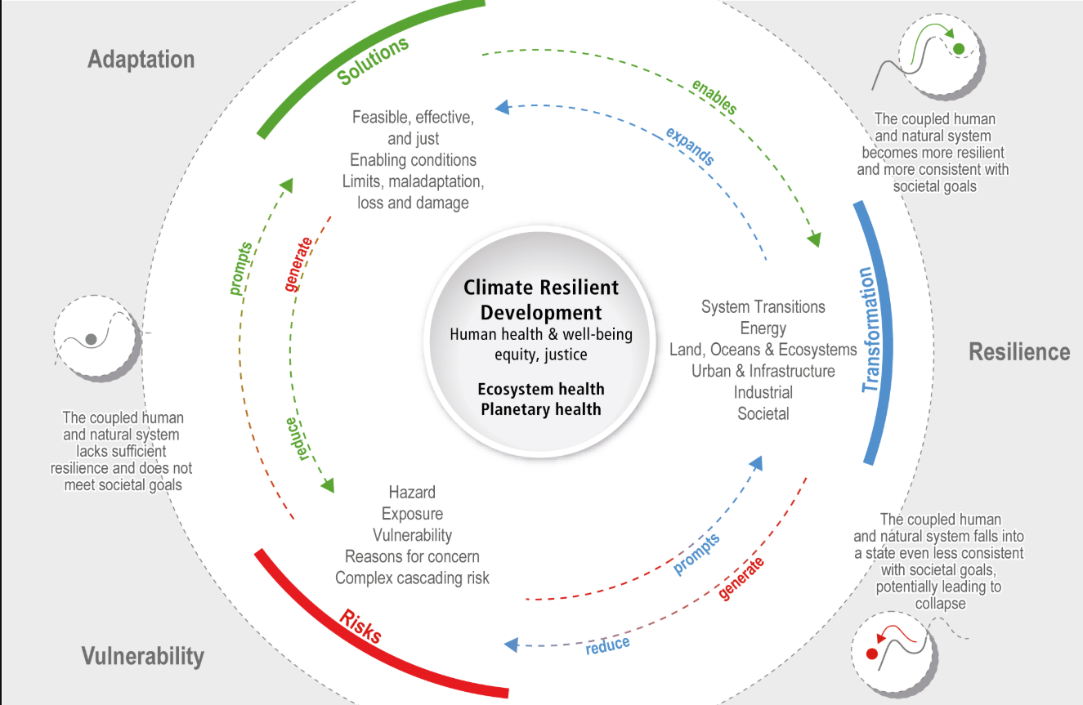
Izvor: https://www.ipcc.ch/report/ar6/wg2/chapter/chapter-1/

Slide 10
RJEŠENJA ZA PRILAGOĐAVANJE KLIMATSKIM PROMJENAMA
Rješenja za prilagodbu klimatskim promjenama mogu biti:
  Infrastrukturna – preinake izgrađenog okoliša radi zaštite od klimatskih opasnosti
  Institucionalna – zakoni, propisi i politike
  Bihevioralna (socijalna) – promjene u ponašanju lokalne zajednice
  Rješenja temeljena na prirodi (NBS – Nature Based Solutions) - korištenje ekosustava i prirodnih procesa u svrhu smanjenje ranjivosti i povećanje otpornosti
  Tehnološka – inovativni alati i tehnologije koje podržavaju napore prilagodbe klimatskim promjenama
2 kategorije:
  Konstrukcijska (infrastrukturni, NBS)
  Nekonstrukcijska (institucionalni, bihevioralni, tehnološki)

Slide 11

Infrastrukturna rješenja
Fizičke mjere za smanjenje izloženosti i osjetljivosti na opasnosti od klimatskih promjena
Dizajnirano za zaštitu infrastrukture, zgrada i javnih usluga od izravnih klimatskih prijetnji
Pruža trenutnu i vidljivu zaštitu
Velikih razmjera i kapitalno intenzivni
Dugi životni vijek
Zahtijeva održavanje

Slide 12
Opasnost | Infrastrukturno rješenje | Funkcija/korist
Poplava | Protupoplavni zidovi, nasipi, sustav odvodnje oborinskih voda | Fizički blokiraju protok vode, preusmjeravaju višak vode
Toplinski valovi | Hladni krovovi, zeleni krovovi, reflektirajući kolnici | Niže unutarnje/vanjske temperature; smanjenje učinaka toplinskog otoka
Suša | Sustavi za sakupljanje kišnice, infrastruktura za navodnjavanje | Poboljšavaju dostupnost vode, smanjuju stres zbog vode
Oluje | Zgrade otporne na vjetar, podzemni dalekovodi | Smanjuju štetu od jakog vjetra i padajućeg otpada
Porast razine mora | Morski zidovi, plimne kapije/brane, povišena infrastruktura | Spriječavaju plavljenje obale i oštećenje infrastrukture

Slide 13
Institucionalna rješenja
Jačanje upravljanja, političkih okvira, regulatornih sustava i administrativnih kapaciteta kako bi se omogućilo učinkovito planiranje i provedba prilagodbe klimatskim promjenama
Uključuje prilagodbu klimatskim promjenama u donošenje odluka
Podržava dugoročne sistemske promjene
Zahtijeva međusektorsku koordinaciju
Bavi se temeljnim sustavima i procesima donošenja odluka
Provode vlade ili međuinstitucionalna tijela

Slide 14
Opasnost | Institucionalno rješenje | Funkcija/korist
Poplava | Regulacija korištenja zemljišta u poplavnim zonama | Ograničava razvoj u područjima visokog rizika
Toplinski valovi | Akcijski planovi za javno zdravstvo | Priprema zdravstvene sustave i ranjive skupine stanovništva za posljedice klimatskih promjena
Suša | Nacionalni okviri za upravljanje vodama | Koordinira poštenu i učinkovitu upotrebu vode
Porast razine mora | Građevinski propisi otporni na klimatske promjene | Postavlja standarde za siguran razvoj obale
Sve opasnosti | Uključivanje prilagodbe u urbano/regionalno planiranje | Osigurava da svi sektori uzmu u obzir otpornost na klimatske promjene
Porast razine mora | Žive obale (prirodne obalne zaštite), očuvanje obalnih močvara | Zaštita od obalnih poplava, apsorbira energiju valova

Slide 15

Bihevioralna i društvena rješenja
Promjene u stavovima, praksama i ponašanju pojedinaca i zajednica koje pomažu u smanjenju ranjivosti i povećanju adaptivnog kapaciteta
Obrazovanje, osposobljavanje i podizanje svijesti
Promiče inkluzivno sudjelovanje “odozdo prema gore”
Jeftino i lokalnog porijekla
Ovisi o svijesti, obrazovanju i motivaciji
Treba se koristiti u kombinaciji sa drugim vrstama prilagodbe

Slide 16
Opasnost | Bihevioralno rješenje | Funkcija/korist
Poplava | Vježbe za hitne slučajeve, pripravnost u slučaju poplava | Poboljšava lokalni kapacitet odgovora i spremnost za evakuaciju
Toplinski valovi | Kampanje za osvješćivanje javnosti o zdravstvenoj sigurnosti | Smanjuje zdravstveni rizik, potiče samozaštitu
Suša | Prakse očuvanja vode u kućanstvu/poljoprivredi | Smanjuje potrošnju vode tijekom nestašica
Oluje | Sadnja šuma, obnova dina, zaštita koraljnih grebena | Smanjuje materijalnu štetu i ozljede
Šumski požari | Sprječavanje požara od strane zajednice, promicanje volontiranja | Minimizira rizik od paljenja i širenja
Notes:
Rješenja temeljena na prirodi mogu djelovati kao tampon zone (npr. močvare koje apsorbiraju poplavne vode) ili regulatori mikroklime (npr. drveće koje pruža hlad).

Slide 17

Rješenja temeljena na prirodi (NBS)
Korištenje prirodnih procesa i ekosustava za smanjenje klimatskih rizika
Također poboljšava bioraznolikost, ljudsko zdravlje i kvalitetu života
Djeluju kao puferi (tampon zone) ili regulatori mikroklime
Niskougljični
Isplativo
Notes:
Rješenja temeljena na prirodi mogu djelovati kao tampon zone (npr. močvare koje apsorbiraju poplavne vode) ili regulatori mikroklime (npr. drveće koje pruža hlad).

Slide 18
Opasnost | Rješenje temeljeno na prirodi | Funkcija/korist
Poplava | Obnova močvara, priobalne tampon-zone, zelena urbana infrastruktura | Skladište višak vode, usporavaju otjecanje, smanjuju vrhunce poplava
Toplinski valovi | Urbane zelene površine, zeleni krovovi/zidovi, urbano drveće | Smanjuju toplinske otoke u gradovima, poboljšavaju kvalitetu zraka
Suša | Pošumljavanje, očuvanje tla, agrošumarstvo | Povećavaju zadržavanje vode, vraćaju plodnost tla
Obalne oluje | Sadnja mangrova, obnova dina, zaštita koraljnih grebena | Rasipaju energiju valova, smanjuju eroziju i utjecaje olujnih udara
Klizište | Očuvanje šuma na padinama, vegetacijske tampon zone | Stabilizira tlo, smanjuje rizik od erozije
Porast razine mora | Žive obale, očuvanje obalnih močvara | Zaštita od obalnih poplava, apsorbira energiju valova
Notes:
Rješenja temeljena na prirodi mogu djelovati kao tampon zone (npr. močvare koje apsorbiraju poplavne vode) ili regulatori mikroklime (npr. drveće koje pruža hlad).

Slide 19

Tehnička rješenja
Inovativni alati i tehnologije koji podržavaju prilagodbu putem predviđanja, praćenja, otpornosti infrastrukture i donošenja odluka temeljenih na podacima
Omogućuje planiranje temeljeno na dokazima i brzi odgovor na nepogode
Temeljeno na podacima
Pruža uvide u stvarnom vremenu i omogućuje precizne odgovore
Povećava učinkovitost
Podržava donošenje odluka

Slide 20
Opasnost | Tehnološko rješenje | Funkcija/korist
Poplava | Sustavi ranog upozorenja, daljinsko istraživanje, alati za modeliranje poplava | Poboljšavaju pripravnost za poplave i omogućuju pravovremenu evakuaciju i odgovor na katastrofe
Toplinski valovi | Sustavi upozorenja o toplinskom riziku, klimatske nadzorne ploče | Upozoravanje vlasti i građana na nadolazeće vrućine, omogućuje pripravnost zdravstvenog sektora
Suša | Pametni sustavi za navodnjavanje, senzori vlažnosti tla | Optimizacija korištenje vode, smanjenje gubitaka vode
Oluje | Radar za vrijeme u stvarnom vremenu, senzori za praćenje stanja konstrukcija | Pruža rana upozorenja i prati performanse infrastrukture tijekom oluja
Šumski požari | Alati za predviđanje rizika od požara, satelitsko otkrivanje požara | Otkrivanje i praćenje požara u stvarnom vremenu, strukturirano vođenje gašenja požara
Porast razine mora | Kartiranje obalnog rizika temeljeno na GIS-u | Identificira i prioritizira ranjiva obalna područja za planiranje gradnje i prilagodbu
Sve opasnosti | Klimatski informacijski portali, alati za podršku prilikom donošenja odluka | Pruža dostupne, znanstveno utemeljene podatke za podršku lokalnom planiranju
Notes:
Rješenja temeljena na prirodi mogu djelovati kao tampon zone (npr. močvare koje apsorbiraju poplavne vode) ili regulatori mikroklime (npr. drveće koje pruža hlad).

Slide 21
KONSTRUKCIJSKA RJEŠENJA
Opipljive, intervencije izgrađene ili modificirane radi zaštite od klimatskih događaja ili smanjenja rizika od njih
Financijski intenzivan
Inženjerski dizajn
Provode vlade, urbanisti ili investitori
Fizička infrastruktura i promjene korištenja zemljišta
Dugotrajno i izdržljivo
Usredotočen na zaštitu imovine i minimiziranje štete
Zahtijeva tehničku stručnost i financijska ulaganja

Slide 22
NEKONSTRUKCIJSKA RJEŠENJA
Mjere koje utječu na ljudsko ponašanje, upravljanje, planiranje i društvene sustave radi izgradnje otpornosti na klimatske promjene
Nema većih fizičkih radova
Fleksibilniji, isplativiji i usmjereniji na zajednicu
Vrste:
  Regulatorne/pravne mjere
  Institucionalni/planski alati
  Ekonomski instrumenti
  Obrazovanje i promjena ponašanja
  Sustavi ranog upozorenja
Notes:
Regulatorne/pravne mjere
Planiranje korištenja zemljišta (npr. zabrana gradnje u poplavnim zonama)
Zakoni o zaštiti okoliša i politike prilagodbe klimatskim promjenama
Ažurirani građevinski propisi (koji potiču, ali ne zahtijevaju naknadnu ugradnju)
Institucionalni / Alati za planiranje
Procjene klimatskih rizika i ranjivosti (RVA)
Akcijski planovi za održivu energiju i klimu (SECAP)
Planovi za odgovor na hitne slučajeve i pripravnost
Ekonomski instrumenti
Programi klimatskog osiguranja (npr. osiguranje od poplava)
Porezne olakšice za mjere prilagodbe
Cijena vode tijekom suše
Obrazovne i bihevioralne promjene
Kampanje za osvješćivanje javnosti
Obuka o uštedi vode i energije
Školsko i društveno obrazovanje o klimatskim rizicima
Sustavi ranog upozorenja
Upozorenja u stvarnom vremenu za poplave, oluje ili toplinske valove
Sustavi obavještavanja putem mobilnih telefona

Slide 23
Izbor između strukturnih i nestrukturnih rješenja
 | Strukturna prilagodba | Nestrukturna prilagodba
Razina rizika | Visok rizik, visok utjecaj | Umjeren do nizak rizik
Vremenski okvir | Dugoročno rješenje | Kratkoročno do srednjoročno
Fleksibilnost | Fiksirana struktura, teško se prilagođava | Lako se revidira i prilagođava
Institucionalne potrebe | Zahtijeva tehničku stručnost, financiranje, održavanje | Zahtijeva upravljanje, osviještenost i sudjelovanje zajednice
Najčešći slučaj upotrebe | Zaštita kritične imovine | Podizanje svijesti, upravljanje korištenjem zemljišta, povećanje pripremljenosti
Primjeri | Nasipi, morski zidovi, povišene ceste, zeleni krovovi | Zakoni o zoniranju, mapiranje rizika, upozorenja na opasnosti, politike korištenja vode
Utjecaji na okoliš | Može uznemiriti ekosustave ili prirodne procese | Manji utjecaj, često održivije
Notes:
Regulatorne/pravne mjere
Planiranje korištenja zemljišta (npr. zabrana gradnje u poplavnim zonama)
Zakoni o zaštiti okoliša i politike prilagodbe klimatskim promjenama
Ažurirani građevinski propisi (koji potiču, ali ne zahtijevaju naknadnu ugradnju)
Institucionalni / Alati za planiranje
Procjene klimatskih rizika i ranjivosti (RVA)
Akcijski planovi za održivu energiju i klimu (SECAP)
Planovi za odgovor na hitne slučajeve i pripravnost
Ekonomski instrumenti
Programi klimatskog osiguranja (npr. osiguranje od poplava)
Porezne olakšice za mjere prilagodbe
Cijena vode tijekom suše
Obrazovne i bihevioralne promjene
Kampanje za osvješćivanje javnosti
Obuka o uštedi vode i energije
Školsko i društveno obrazovanje o klimatskim rizicima
Sustavi ranog upozorenja
Upozorenja u stvarnom vremenu za poplave, oluje ili toplinske valove
Sustavi obavještavanja putem mobilnih telefona

Slide 24
Kako odabrati prava rješenja
Razumjeti lokalne klimatske rizike
Razmotrite lokalni kontekst
Uskladite vrstu rješenja s opasnošću
Analizirajte težinu, troškove, izvedivost i održavanje
Dajte prioritet rješenjima sa supogodnostima
Koristite kombinacije više rješenja
Uključite dionike
Provjerite usklađenost politika i zakona
Planirajte fleksibilnost
Pratite i evaluirajte
Notes:
Razumjeti lokalne klimatske rizike
Identificirajte najhitnije klimatske opasnosti
Koristite RVA za precizno određivanje izloženih populacija, infrastrukture i ekosustava
Razmotrite lokalni kontekst
Uzmite u obzir geografiju, klimu, korištenje zemljišta i potrebe zajednice
Urbano/ruralno, obalno/u unutrašnjosti, bogati/siromašni, starije stanovništvo/mlađe stanovništvo,…
Uskladite vrstu rješenja s opasnošću
Težina, troškovi, izvedivost i održavanje
Uzmite u obzir proračun, tehničke kapacitete i dugoročno održavanje
Jeftina rješenja mogu biti prikladnija u nekim kontekstima
Dajte prioritet supogodnostima
Odaberite rješenja koja također poboljšavaju kvalitetu zraka, javno zdravlje, bioraznolikost ili socijalnu jednakost
Koristite kombinaciju rješenja
Kombinirajte strukturne, bihevioralne, tehničke i NBS
Uključite dionike
Uključite lokalne dionike, stanovnike, inženjere, stručnjake za okoliš
Provjerite usklađenost politika i zakona
Osigurajte da odabrano rješenje odgovara nacionalnim ili lokalnim zakonima, građevinskim propisima i razvojnim planovima
Planirajte fleksibilnost
Odaberite rješenja koja se mogu skalirati, prilagoditi ili kombinirati s drugima
Prati i evaluiraj

Slide 25
VIŠESEKTORSKI PLANOVI
Sveobuhvatne strategije koje se bave klimatskim rizicima u više sektora
Okuplja politike i dionike iz različitih sektora radi usklađenosti
Rješava međuovisnosti
Dugoročno planiranje
Koristi procjenu rizika i ranjivosti kao osnovu
Primjeri: SECAP-ovi, Nacionalni planovi prilagodbe (NAP-ovi), Strategije otpornosti,…
Prednosti: učinkovitost, smanjenje rizika, bolje mogućnosti financiranja, usklađenost politika
Notes:
Utjecaji klimatskih promjena međusobno su povezani pa su potrebni višesektorski planovi za koordinaciju djelovanja u svim sektorima
Najpopularniji i najčešće korišteni: SECAP
Prednosti:
Učinkovitost : Izbjegava dupliciranje i potiče dijeljenje resursa.
Smanjenje rizika : Minimizira kaskadne utjecaje (npr. toplinske valove koji utječu na zdravlje, potražnju za energijom i promet).
Bolje mogućnosti financiranja : Privlači financiranje iz više izvora i podršku donatora.
Poboljšana koherentnost politika : Usklađuje djelovanje u području klime s drugim ciljevima poput stanovanja, pristupa energiji i bioraznolikosti.

Slide 26
AKCIJSKI PLAN ZA ODRŽIVU ENERGIJU I KLIMU (SECAP – Sustainable Energy and Climate Action Plan)
Akcijski plan koji gradovi potpisnici Sporazuma gradonačelnika (CoM – Covenant of Mayors) moraju razviti
Navodi ključne akcije koje pretvaraju političke obveze u praktične mjere i projekte za borbu protiv klimatskih promjena i postizanje cilja smanjenja emisija stakleničkih plinova za 55% do 2030.
Dugoročna predanost provedbi planova
Izvješće o napretku provodi se svake dvije godine
Često se koristi i od strane općina koje nisu članice CoM za izradu planova i strategija za borbu protiv klimatskih promjena.
Dva dijela SECAP-a:
  Inventari i planovi emisija
  Ranjivosti i planovi za klimatske rizike
Notes:
Dodatni resursi:
https://circular-cities-and-regions.ec.europa.eu/support-materials/synergetic-local-policy-plans/sustainable-energy-and-climate-action-plans-secap
https://eu-mayors.ec.europa.eu/en/resources/reporting
https://www.ownyoursecap.eu/

Slide 27
INVENTAR EMISIJA
Preporučuje se korištenje pristupa i faktora emisije koji su u skladu s IPCC-om
Ključni sektori:
  Općinski (zgrade, oprema, objekti)
  Tercijarni (neopćinske zgrade, oprema, objekti)
  Stambeni (zgrade)
  Prijevoz
Metodologija se uglavnom fokusira na CO2, ali mogu se uzeti u obzir i drugi staklenički plinovi
Makro sektori:
  Zgrade, oprema i objekti
  Prijevoz
  Opskrba energijom
  Ostalo što nije povezano s energijom
Notes:
Preporučuje se korištenje pristupa i faktora emisije koji su u skladu s IPCC-om, ali postoji i fleksibilnost korištenja LCA-a.
Emisije iz komunalnih aktivnosti trebale bi se prijavljivati kao zasebni sektori aktivnosti kako bi se promovirala uzorna uloga lokalnih vlasti
Metodologija se uglavnom fokusira na CO2, ali mogu se uzeti u obzir i drugi staklenički plinovi poput CH4, N2O ili drugih
Makrosektori su agregirani sektori inventara emisija, koji imaju podsektore nazvane sektori aktivnosti
Sektori aktivnosti su oni koji su uključeni u BEI/MEI inventare

Slide 28
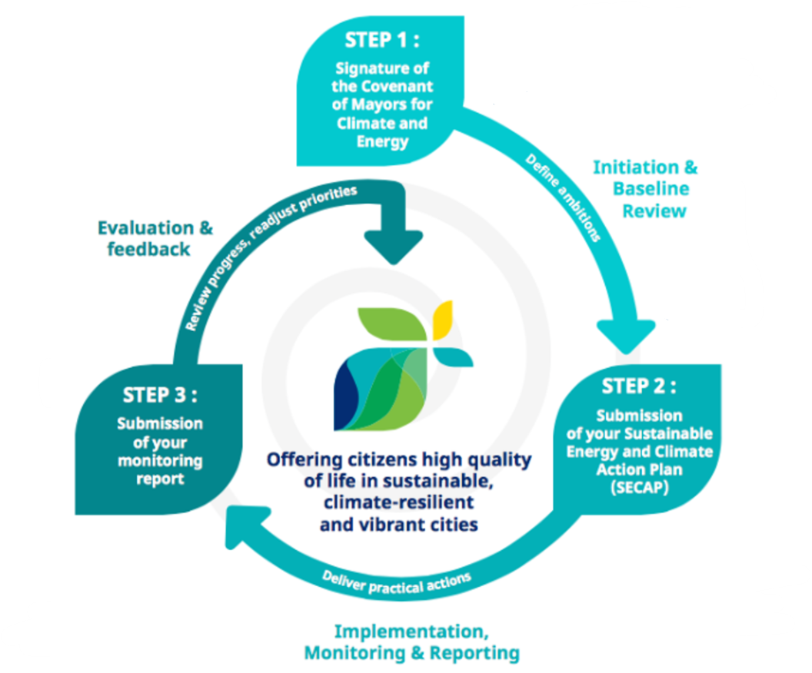
Izvor: https://www.globalcovenantofmayors.org/

Slide 29
ZAHTJEVI ZA INVENTARE EMISIJA:
Odobreno od strane općinskog vijeća ili ekvivalentnog tijela
Određuje obveze prevencije, prilagodbe i energetskog siromaštva
Temelji se na rezultatima osnovnog inventara emisija (BEI – Building Emission Inventory) i procjene klimatskog rizika i ranjivosti (RVA)
Zahtjevi za ublažavanje:
  BEI bi trebao obuhvatiti barem 3 ključna sektora
  Mjere ublažavanja trebale bi obuhvatiti najmanje 2 sektora
  Akcijski plan trebao bi sadržavati skup akcija, uključujući najmanje 3 ključne akcije prevencije
Zahtjevi za prilagodbu:
  Treba uključivati barem jedan cilj prilagodbe
  Navodi skup akcija, uključujući 3 ključne akcije prilagodbe
Zahtjevi za energetsko siromaštvo:
  Jedan cilj energetskog siromaštva
  Jedan pokazatelj
  Barem jedna ključna mjera za smanjenje energetskog siromaštva
Notes:
Dodatni resursi:
https://eu-mayors.ec.europa.eu/sites/default/files/2025-03/Reference%20guide%20for%20Regional%20SECAPs%20Assessment%20Framework.pdf

Slide 30
INVENTAR EMISIJA IZ ZGRADA (BEI)
Metodologija:
  Fokus na konačnu potrošnju energije
  Fokus na geografsku nadležnost lokalnih vlasti
  Dodjeljuje emisije na stranu potrošnje
  Prikupljanje podataka “odozdo prema gore”
  Praćenje napretka prema cilju
Relevantno, fleksibilno i točno
Trebalo bi obuhvatiti 4 ključna sektora
Notes:
Metodologija:
Fokus na konačnu potrošnju energije
Usredotočite se na geografsku nadležnost lokalnih vlasti
Dodjeljuje emisije na stranu potrošnje
Prikupljanje podataka odozdo prema gore (kad god je to moguće i relevantno, koristiti lokalno dobivene podatke umjesto nacionalnih)
Praćenje napretka prema cilju
Relevantno: korištenje relevantnih i dostupnih podataka uz istovremeno pružanje cjelovite procjene
Fleksibilno: Jednostavno za korištenje u različitim kontekstima i veličinama općina
Točno: predstavlja stvarnost na lokalnoj razini korištenjem lokalno dobivenih podataka i dosljedno izvještava o napretku
Trebalo bi obuhvatiti 4 ključna sektora: komunalni, tercijarni, stambeni i prometni

Slide 31
PRAĆENJE INVENTARA EMISIJA (MEI – Monitoring Emission Inventory)
Metodologija je slična BEI-u.
Potiče se godišnje sastavljanje (može se sastavljati i u intervalima od 2 ili 4 godine)
Prednosti:
  Pažljivije praćenje
  Bolje razumijevanje čimbenika koji utječu na emisije CO2
  Godišnji doprinos kreiranju politika
  Mogu se konzultirati specifična stručnjaci potrebni za razvoj inventara

Slide 32
SADRŽAJ INVENTARA EMISIJA
Definicija lokalnog teritorija
Broj stanovnika u BEI godini
BEI godina
Cilj smanjenja (u %)
Vrsta cilja smanjenja (apsolutno ili po glavi stanovnika)
Pristup inventara emisija (standardni ili LCA)
Jedinica za izvješćivanje o emisijama (CO2 ili ekvivalent CO2)
Korišteni faktori emisije
Odgovorno tijelo/odjel/konzultant
Detaljni rezultati po sektoru i energentu
Rezultati procjene planiranog smanjenja emisija po ključnom sektoru
Notes:
Ako je relevantno, treba uključiti i sljedeće:
Broj stanovnika u ciljanoj godini (obavezno za cilj po glavi stanovnika)
Uključivanje sektora aktivnosti koji nisu ključni sektori
Određena metoda inventara, pretpostavke ili korišteni alati
Jasna referenca na izvješće o inventaru BEI

Slide 33
STRUKTURA INVENTARA EMISIJA U SECAP-u
Odjeljak A: Konačna potrošnja energije
  Izvještava o podacima o konačnoj potrošnji energije po sektoru djelatnosti i po nosiocu energije
Odjeljak B: Opskrba energijom
  Podaci vezani uz kupnju zelene električne energije i lokalnu proizvodnju energije
Odjeljak C: Tablice emisija CO2
  Pruža faktore emisija

Slide 34
PROCJENA RIZIKA I RANJIVOSTI (RVA) U SECAP-u
Minimiziranje utjecaja na klimu u gradovima prioritet je za javni i privatni sektor
Procjena klimatskih rizika jedan je od prvih koraka u ciklusu prilagodbe
Optimalna razina prilagodbe je ravnoteža između troškova ulaganja i očekivanih koristi u smislu smanjenja gubitaka i šteta
Utvrđuje prirodu i opseg rizika analizom potencijalnih opasnosti i procjenom ranjivosti
Rizik može biti kvalitativni ili kvantitativni
2 pristupa RVA-u
  Procjena temeljena na prostorno eksplicitnih modela utjecaja na klimu
  Procjena temeljena na pokazateljima

Slide 35
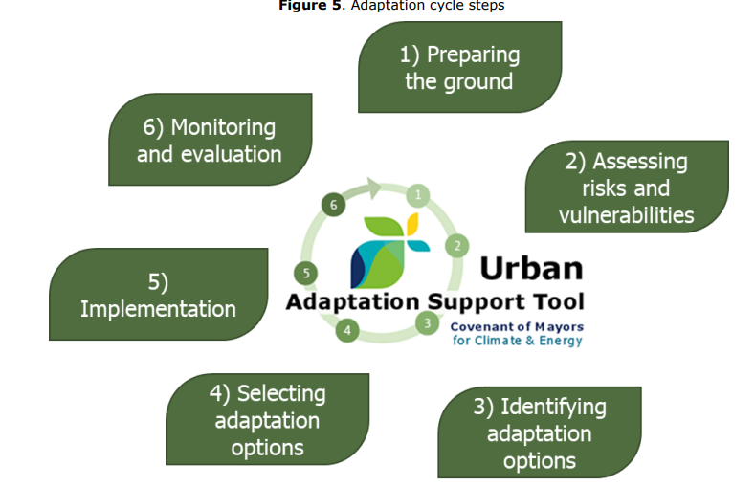
Izvor: https://www.globalcovenantofmayors.org/

Slide 36
RVA NA TEMELJU PROSTORNO EKSPLICITNIH MODELA UTJECAJA
Bitno je naznačiti adaptivne mjere u odgovarajućim razmjerima
Detaljna georeferencirana analiza
Koraci za stvaranje RVA:
  Istraživačka analiza s ključnim dionicima
  Adaptacija globalnih klimatskih podataka na regionalni kontekst
  Modeliranje utjecaja klime (povezivanje atributa sustava s klimatskim projekcijama)
  Mapiranje ranjivosti grada
  Definiranje izloženost mapiranjem važnih resursa unutar grada
  Preklapanje karte opasnosti, ranjivosti i imovine kako bi procijenili imovinu izloženu riziku
  Procijena rizika (potencijalni gubitak i šteta)

Slide 37
RVA TEMELJENA NA INDIKATORIMA
Pogodno za manje i srednje velike gradove
Razina agregacije ovisi o općim ciljevima studije, tehničkim vještinama lokalnih vlasti i dostupnosti podataka
Koraci za stvaranje RVA:
  Istraživačka analiza grada (uključivanje dionika, kvalitativno razumijevanje)
  Prepoznavanje klimatske opasnosti
  Biranje pokazatelje ranjivosti
  Prikupljanje i obrada podataka
  Procjena ocjene ranjivosti za svaku opasnost

Slide 38
KAKO NAPRAVITI RVA
Definirajte opseg i ciljeve (što se procjenjuje, zašto i koji vremenski okvir)
Prikupite relevantne podatke
Identificirajte klimatske opasnosti (koristeći klimatske podatke i scenarije)
Procijenite izloženost (tko i što je u opasnosti)
Procijenite osjetljivost (koliko su sustavi ranjivi i izloženi)
Procijenite adaptivni kapacitet (sposobnost suočavanja, reagiranja ili oporavka)
Istaknite ključne rizike (tko i što je najviše izloženo riziku)
Odredite prioritete prilagodbe i postavite ciljeve prilagodbe
Uključite relevantne dionike u cijeli proces
Notes:
Dodatni resursi:
https://climatescreeningtools.worldbank.org/
https://climate-adapt.eea.europa.eu/en/mission/knowledge-and-data/regional-adaptation-support-tool/step-2-assessing-climate-change-risks-and-vulnerabilities
https://www.ipcc.ch/report/ar6/wg2/downloads/report/IPCC_AR6_WGII_TechnicalSummary.pdf
https://climate-adapt.eea.europa.eu/en/knowledge/tools/adaptation-support-tool

